Slide 1













783 53 Velká Bystřice, ČSA 780
+420 585 110 323
+420 585 110 334
argohana@argohana.cz
O společnosti
About company
Naše motto
Dokumenty
Kontakty
Ochrana rostlin
Registr POR
Zahraniční partneři
Aktuality
Užitečné odkazy
Herbicidy
Fungicidy
SRS
Insekticidy
ÚKZUZ
Regulátory růstu
Počasí
Zastoupení v ČR
Fertirev CEE
Souběžný obchod
Osadkowski SA
Stefes GmbH
Smluvní spolupráce
Rotam CropSiences Ltd
Stefes GmbH
Ostatní
MATIF
Výživa rostlin
Registr hnojiv
Plodinová burza
LPIS
Listová hnojiva
Agro manuál
Speciální hnojiva
Atlas plevelů ČZU
Ostatní

Slide 2









UK DITANA s.r.o.
„Díky našemu společnému postupu jsme dostatečně silní, díky odbornosti i mnohaletým praktickým zkušenostem jsme dostatečně erudovaní a díky Vaší dosavadní spokojenosti jsme dostatečně motivovaní na to, abychom Vám poskytovali servis v prvotřídní kvalitě. Zároveň jsme dostatečně operativní a flexibilní, abychom se Vám mohli věnovat podle Vašich aktuálních požadavků a s maximální péčí.„
ARGO HANÁ
DITANA spol. s r.o.

Slide 3
H e r b i c i d y
Název přípravku |  | Registrační číslo | Držitel registrace | Druh registrace
Ally Star | Ally SX Starane | 4513-1 3566-2 | DuPont Dow Agro | Standartní Standartní
Olmik |  | 3667-2 | DuPont | Standartní
Trener |  | 4025-1 | DuPont | Standartní
AH Agendo |  | 4699-OD | ARGO HANÁ | Souběžný obchod
AH ButyStar |  | 3941-1D | ARGO HANÁ | Souběžný obchod
AH Gepard Extra |  | 4251-5D/1 | ARGO HANÁ | Souběžný obchod
AH MilARGO |  | 4530-OD | ARGO HANÁ | Souběžný obchod
AH Mitron |  | 4347-3D | ARGO HANÁ | Souběžný obchod
AH Mix Duo |  | 4530-OD | ARGO HANÁ | Souběžný obchod
AH Retron |  | 3144-2D | ARGO HANÁ | Souběžný obchod

Slide 4
F u n g i c i d y
Název přípravku | Registrační číslo | Držitel registrace | Druh registrace
Credo | 4644-0 | DuPont | Standartní
AH Horizont 250 EW | 3975-9D/1 | ARGO HANÁ | Standartní
AH Orfeus 25 EW | 4471-OD/1 | ARGO HANÁ | Standartní
AH Orion 25 EW | 4471-OD/2 | ARGO HANÁ | Souběžný obchod
AH Vitrage | 4383-2D | ARGO HANÁ | Souběžný obchod

Slide 5
I n s e k t i c i d y
Název přípravku | Registrační číslo | Držitel registrace | Druh registrace
Stocker | 4612-2 | DuPont | Standartní

Slide 6
R e g u l á t o r y r ů s t u
Název přípravku | Registrační číslo | Držitel registrace | Druh registrace

Slide 7
O s t a t n í
Název přípravku | Registrační číslo | Držitel registrace | Druh registrace

Slide 8
L i s t o v á h n o j i v a
Název přípravku | Registrační číslo | Držitel registrace | Druh registrace

Slide 9
S p e c i á l n í h n o j i v a
Název přípravku | Registrační číslo | Držitel registrace | Druh registrace

Slide 10
O s t a t n í
Název přípravku | Registrační číslo | Držitel registrace | Druh registrace
Glucorapid .N L2F | V100 | ARGO HANÁ | Vzájemné uznání

Slide 11
D o k u m e n t y k e s t a ž e n í
Logistika | Rostlinolékařská praxe | SRS | Obchod
Bezpečnostní listy | Etikety |  | Ceník
ADR 2011 | Přípravky povole-né pro profesio-nální použití

Slide 12
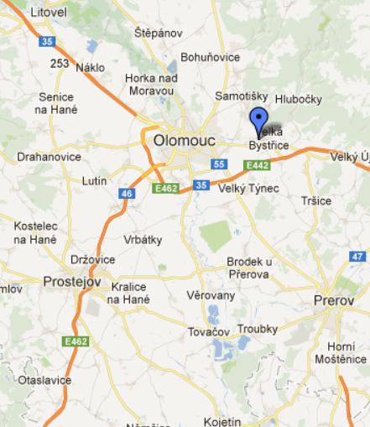
K o n t a k t
 | Karel Bräuer Ředitel -prokurista | Tel.: +420 585 110 345 Fax: +420 585 110 322 Mobil: +420 602 744 528 Mail: brauer@argohana.cz
 | Jiří Koc Vedoucí logistického úseku | Tel.: +420 585 110 337 Fax: +420 585 110 334 Mobil: +420 602 526 903 Mail: koc@argohana.cz
 | Silvie Růžičková Vedoucí logistického úseku | Tel.: +420 585 110 323 Fax: +420 585 110 334 Mobil: +420 725 466 026 Mail: ruzickova@argohana.cz
 | Jan Slepica Controller | Tel.: +420 585 110 322 Fax: +420 585 110 322 Mobil: +420 606 775 061 Mail: slepica@argohana.cz
 | Pavla Bařinová Fakturantka - asistentka | Tel.: +420 585 110 323 Fax: +420 585 110 334 Mobil: +420 724 594 836 Mail: barinova@argohana.cz

